Slide 2
企業間電子商務
Chapter 5 企業間電子商務
Chapter 6 創新之電子商務系統：由電子化政府與數位學習 到消費者間商務與協同商務
電子商務 Chapter 6 創新之電子商務系統：由電子化政府與數位學習到消費者間商務與協同商務
6-<number>

Slide 3

創新之電子商務系統：由電子化政府與數位學習到消費者間商務與協同商務
Chapter 6
描述各種電子化政府新創事業
了解電子化政府導入議題，包括電子化政府2.0與行動政府
描述電子化學習、虛擬大學和電子化教育訓練
描述電子書
描述知識管理和作為電子化企業的傳播
描述C2C活動
描述協同商務
電子商務 Chapter 6 創新之電子商務系統：由電子化政府與數位學習到消費者間商務與協同商務
6-<number>

Slide 4


Caterpillar的數位學習 1/2
問題
  該公司經歷了爆炸性的成長，要在這麼多不同的地點、國家與時區接觸如此眾多的員工。
  知識的流失。
解決方案
  創造出一個包含三要素的學習架構，並營造出與公司企業目標契合的終身學習文化。此三要素為：
    管理系統
    學習技術架構（主要以網路為基礎）
    整合性的策略
電子商務 Chapter 6 創新之電子商務系統：由電子化政府與數位學習到消費者間商務與協同商務
6-<number>

Slide 5
Caterpillar的數位學習 2/2
結果
  CAT的學習技術使其員工可以快速地建立能力與信心。再者，由於此技術架構可大幅度地降低旅費與其他費用，並提升員工的生產力，對於企業的永續發展有極大的貢獻。
電子商務 Chapter 6 創新之電子商務系統：由電子化政府與數位學習到消費者間商務與協同商務
6-<number>

Slide 6
6.1 電子化政府：概論 1/8
電子化政府(e-government)
  指使用一般資訊科技，特別是電子商務，以使民眾和組織能夠更方便地存取到政府的資訊和服務，同時，對民眾、企業夥伴和在公眾部門工作的人，提供公眾的服務。
  無論是對民眾和企業或是對政府內部而言，這都是一種有效率和有效能的政府事務執行方式。
電子商務 Chapter 6 創新之電子商務系統：由電子化政府與數位學習到消費者間商務與協同商務
6-<number>

Slide 7
電子化政府：概論 2/8
有數種主要的類型符合廣義的電子化政府
  政府對民眾(government-to-citizen, G2C)
  政府對企業(government-to-business, G2B)
  政府對政府(government-to-government, G2G)
  內部的效率和效能(internal efficiency and effectiveness, IEE)
  政府對員工(government-to-employees, G2E)
電子商務 Chapter 6 創新之電子商務系統：由電子化政府與數位學習到消費者間商務與協同商務
6-<number>

Slide 8
電子化政府：概論 3/8
政府對民眾(government-to-citizens, G2C)
  包括了政府與民眾間，所有以電子化方式所產生的互動。
  基本的概念是，讓民眾無論在何地都可與政府進行互動。
  應用領域
    政治人物對網際網路的使用
    有關解決選民的問題
電子商務 Chapter 6 創新之電子商務系統：由電子化政府與數位學習到消費者間商務與協同商務
6-<number>

Slide 9
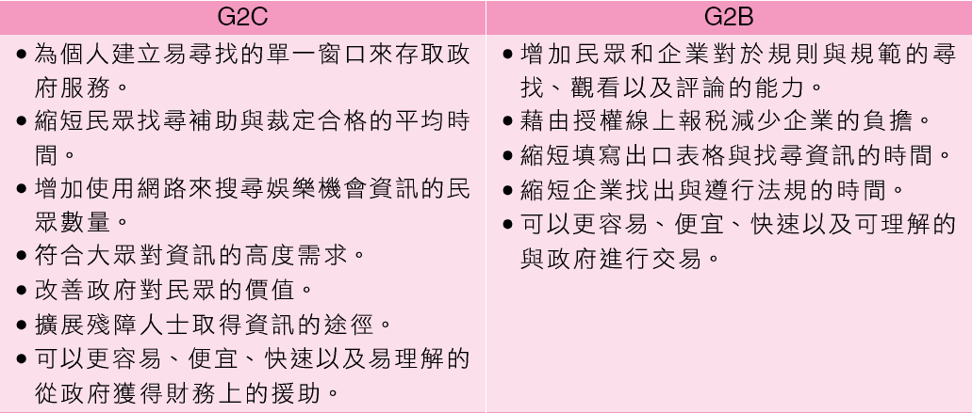
電子化政府績效指標分類 1/2
電子商務 Chapter 6 創新之電子商務系統：由電子化政府與數位學習到消費者間商務與協同商務
6-<number>

Slide 10
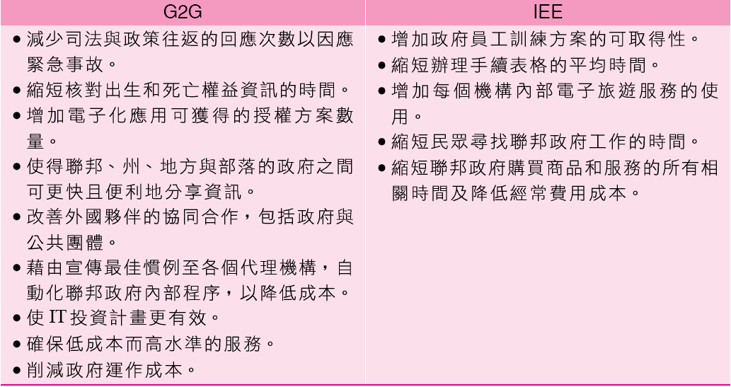
電子化政府績效指標分類 2/2
電子商務 Chapter 6 創新之電子商務系統：由電子化政府與數位學習到消費者間商務與協同商務
6-<number>

Slide 11
電子化政府：概論 4/8
電子投票(electronic voting)
  選舉在科技與社會上包含著大量的問題，這些問題必須有系統地解決――從投票者登記與認證到投票和開票。電子投票可以將部分或所有投票程序自動化。
電子給付轉帳
電子商務 Chapter 6 創新之電子商務系統：由電子化政府與數位學習到消費者間商務與協同商務
6-<number>

Slide 12
電子化政府：概論 5/8
政府對企業(government-to-business, G2B)
  政府對企業銷售產品或提供服務，以及企業對政府銷售產品或提供服務等相關之電子商務。
  應用領域
    政府電子化採購
    群體採購
    正向電子拍賣
電子商務 Chapter 6 創新之電子商務系統：由電子化政府與數位學習到消費者間商務與協同商務
6-<number>

Slide 13
電子化政府：概論 6/8
政府對政府(government-to-government, G2G)
  由政府單位間的電子商務活動所組成，包括單一政府內的電子商務活動。
  美國案例
    Intelink
    GSA的採購
    聯邦個案登記
電子商務 Chapter 6 創新之電子商務系統：由電子化政府與數位學習到消費者間商務與協同商務
6-<number>

Slide 14
電子化政府：概論 7/8
政府對員工與內部效率和效能
  電子薪水帳冊
  電子紀錄管理
  電子教育訓練
  企業案例管理
  整合需求
  整合人力資源
  單一窗口新人招募站
電子商務 Chapter 6 創新之電子商務系統：由電子化政府與數位學習到消費者間商務與協同商務
6-<number>

Slide 15
電子化政府：概論 8/8
電子化政府2.0與社交網路活動
  政府主要將Web 2.0工具用於協同整合、宣傳資訊、數位學習、線上論壇與公民參與。
  舉例而言，有許多政府在第二人生(Second Life)中以擁有島嶼來呈現外交議題與建議旅遊景點。
  許多政治人物現在也廣泛地使用社交網路活動。
行動政府(mobile government, m-government)：是電子化政府的一種應用，主要是用無線的方式來導入。
電子商務 Chapter 6 創新之電子商務系統：由電子化政府與數位學習到消費者間商務與協同商務
6-<number>

Slide 16
6.2 數位學習 1/14
數位學習(e-learning)
  以教育、訓練或知識管理為目的，所做的線上資訊傳遞。
  它是一個以網頁功能介面呈現(Web-enabled)的系統，使需要的人，能在任何時間、任何地點，都能進行知識的存取。可以多種形式呈現，範圍可從虛擬教室到行動學習。
電子商務 Chapter 6 創新之電子商務系統：由電子化政府與數位學習到消費者間商務與協同商務
6-<number>

Slide 17
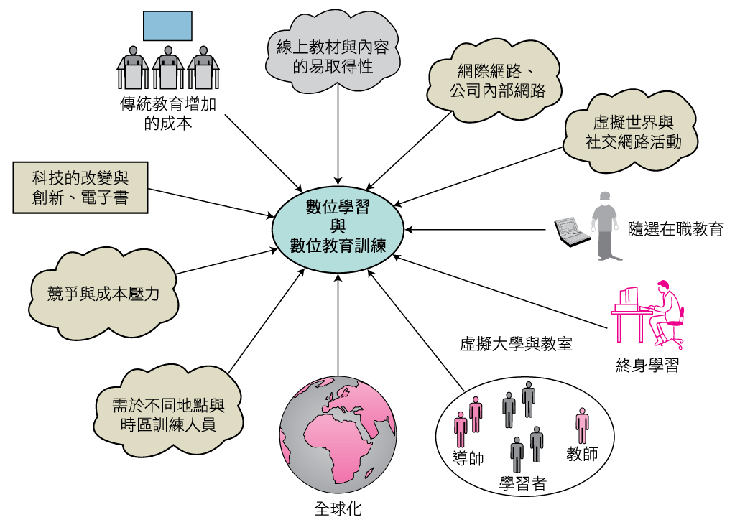
數位學習的驅動因子
電子商務 Chapter 6 創新之電子商務系統：由電子化政府與數位學習到消費者間商務與協同商務
6-<number>

Slide 18
數位學習 2/14
數位學習的效益
  時間縮短
  大量且多樣化
  成本降低
  較高的內容記憶力
  彈性
  最新且一致的教材
  免除恐懼的環境
電子商務 Chapter 6 創新之電子商務系統：由電子化政府與數位學習到消費者間商務與協同商務
6-<number>

Slide 19
數位學習 3/14
數位學習的缺點與挑戰
  教員再訓練的需求
  設備需求和支援服務
  缺乏面對面互動和校園生活
  評估
  維護和更新
  智慧財產的保護
  電腦能力
  學生的專注
電子商務 Chapter 6 創新之電子商務系統：由電子化政府與數位學習到消費者間商務與協同商務
6-<number>

Slide 20
數位學習 4/14
遠距教學和線上大學
  遠距學習(distance learning)：指發生在校園以外的正規教育，通常是發生在家裡。但是，應用一般資訊科技，尤其是網站，將遠距學習機會擴大到線上環境，則是新的觀念。
  虛擬大學(virtual university)：它是一種線上大學，學生可以透過網際網路，從家中或非現場的地方進行修課動作。
電子商務 Chapter 6 創新之電子商務系統：由電子化政府與數位學習到消費者間商務與協同商務
6-<number>

Slide 21
數位學習 5/14
導入數位學習與數位教育訓練
  大部分學校和產業都將數位學習，作為傳統教室教學的一項補充途徑。
  越來越多公司使用數位學習的方式來教導所有的專業技能，包括管理技巧；有些大型公司甚至將他們的學習中心稱為大學。
電子商務 Chapter 6 創新之電子商務系統：由電子化政府與數位學習到消費者間商務與協同商務
6-<number>

Slide 22
數位學習 6/14
社交網路活動與數位學習
  社交網路是一個虛擬的空間，各種年齡層的人都可以在此空間內聯繫彼此、分享訊息與想法及建立社團。
  就像其他科技，建立社交網路所利用的工具可用來達到多種目的。
電子商務 Chapter 6 創新之電子商務系統：由電子化政府與數位學習到消費者間商務與協同商務
6-<number>

Slide 23
數位學習 7/14
虛擬世界中的學習與第二人生
  有許多有趣的新型態學習活動發生在虛擬世界裡，特別是在第二人生(Second Life, SL)中。使用者可以參與模擬、角色扮演、建造計畫與社交事件。
  根據Lagorio (2007)的研究指出，許多大學已在第二人生的島嶼中建立校園，讓真實世界中的課堂參與與學生互動發生在第二人生的虛擬世界裡，在那裡他們可以討論交流也可創造多媒體式的報告。
電子商務 Chapter 6 創新之電子商務系統：由電子化政府與數位學習到消費者間商務與協同商務
6-<number>

Slide 24
數位學習 8/14
視覺互動模擬 (visual interactive simulations, VIS)
  利用電腦圖像展示來呈現決策的影響。
  這些系統提供了以下主要的潛在優點：
    縮短學習時間。
    幫助教導如何操作複雜的設備。
    不論何時何地，使隨個人步調的學習成為可能。
    加強記憶。
    降低整體的訓練成本。
    記錄個人的學習歷程並改善之。
電子商務 Chapter 6 創新之電子商務系統：由電子化政府與數位學習到消費者間商務與協同商務
6-<number>

Slide 25
數位學習 9/14
數位學習工具與管理
  IBM工作場所協同合作學習2.0軟體
  ComputerPREP (computerprep.com)
  Macromedia在adobe.com/software網站，提供無線裝置的工具
  eCollege (ecollege.com)
  Camtasia工作室提供多種數位學習工具
電子商務 Chapter 6 創新之電子商務系統：由電子化政府與數位學習到消費者間商務與協同商務
6-<number>

Slide 26
數位學習 10/14
電子書(electronic book/e-book)
  是一本以數位格式呈現的書，其可以透過電腦螢幕來閱讀，包含手提式電腦或是特殊的閱讀器。
  電子書可以透過以下方式來傳送和閱讀：
    透過網站存取：讀者可以在出版商網站搜尋並閱讀該書。該書無法被下載；它可能具備互動功能，且一般會包含連結和豐富的多媒體。
電子商務 Chapter 6 創新之電子商務系統：由電子化政府與數位學習到消費者間商務與協同商務
6-<number>

Slide 27
數位學習 11/14
    透過網站下載：讀者可以將該書下載到個人電腦中。
    透過專用的閱讀器：該書必須被下載到一個特殊的設備上（一個電子書閱讀器）。
    透過一般用途閱讀器：該書可以被下載到一般用途的設備上，如一台Palm Pilot。
    透過網站伺服器：書的內容儲存於網站伺服器中，且可被下載以供隨選印刷之用。
電子商務 Chapter 6 創新之電子商務系統：由電子化政府與數位學習到消費者間商務與協同商務
6-<number>

Slide 28

數位學習 12/14
電子書的優點
  低成本與可攜性
  簡便的搜尋功能和連結
  簡易的下載
  能夠快速且便宜地複製資料
  容易整合其他文件的內容
  容易更新
  不像實體書本會被磨損和撕破
  能夠找到絕版的書
電子商務 Chapter 6 創新之電子商務系統：由電子化政府與數位學習到消費者間商務與協同商務
6-<number>

Slide 29
數位學習 13/14
  能夠很快地出版和更新
  包含了最新的資訊內容
  減少某些傳統書籍的實體負擔
提供給出版商的主要好處是
  降低製作、行銷和交貨成本
  降低更新和再版成本
  能夠接觸許多讀者
  容易結合數本書
電子商務 Chapter 6 創新之電子商務系統：由電子化政府與數位學習到消費者間商務與協同商務
6-<number>

Slide 30
數位學習 14/14
電子書的限制
  某些硬體和軟體可能過於昂貴。
  在螢幕上閱讀大量資料可能會有點吃力。
  電力可能會耗盡。
  有多種且相互競爭的標準。
電子商務 Chapter 6 創新之電子商務系統：由電子化政府與數位學習到消費者間商務與協同商務
6-<number>

Slide 31
6.3 知識管理、學習和電子商務 1/9
知識管理和數位學習，兩者都使用了知識。
  數位學習是為了個人學習才使用知識，而知識管理卻是利用知識來改善組織的運作。
  知識在任何組織中都是最重要的資產之一，因此，取得、儲存和應用知識就很重要。
知識管理(knowledge management, KM)
  獲取或建立知識、儲存和保護知識、持續地更新知識、散布知識，以及無論何時需要都能使用知識的流程。
電子商務 Chapter 6 創新之電子商務系統：由電子化政府與數位學習到消費者間商務與協同商務
6-<number>

Slide 32
知識管理、學習和電子商務 2/9
知識管理的類型和活動
  組織知識會被內嵌在下列資源中
    人力資本：員工的知識、能力和創造力。
    結構資本（組織資本）：組織結構和文化、流程、專利及透過分享和傳遞以發揮知識影響力的能力。
    顧客資本：組織與其客戶和其他夥伴之間的關係。
電子商務 Chapter 6 創新之電子商務系統：由電子化政府與數位學習到消費者間商務與協同商務
6-<number>

Slide 33
知識管理、學習和電子商務 3/9
  知識管理有以下主要任務
    建立知識：當人們決定做事的新方法或發展專業知識時，知識即被創造出來。有時知識會由外部引入組織內。
    獲取知識：新的知識應被認為是有價值的，且需以合理的方式來呈現。
    精鍊知識：新知識需以脈絡可尋的方式儲存以便化為行動。如此人的洞察力（內隱性的質）才可與外顯性的事實一同被獲取，進而精鍊出知識。
電子商務 Chapter 6 創新之電子商務系統：由電子化政府與數位學習到消費者間商務與協同商務
6-<number>

Slide 34
知識管理、學習和電子商務 4/9
    儲存知識：有用的知識必須以合理的形式儲存於知識庫中，如此公司的其他人才可存取。
    管理知識：就像圖書館，知識必須是常保如新的，知識應定期被檢視其相關性與正確性。
    散布知識：知識必須讓組織內有需要者隨時隨地都可取得。
電子商務 Chapter 6 創新之電子商務系統：由電子化政府與數位學習到消費者間商務與協同商務
6-<number>

Slide 35
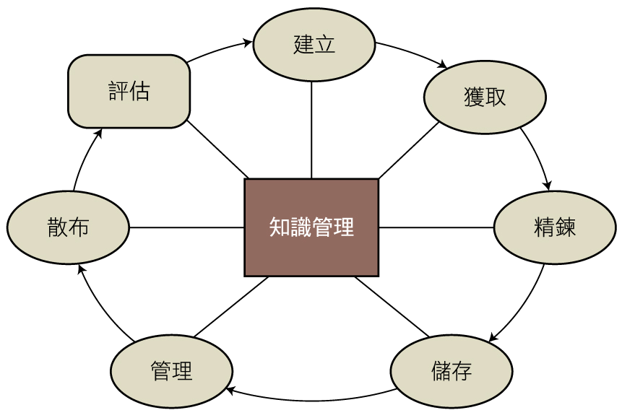
知識管理系統循環
電子商務 Chapter 6 創新之電子商務系統：由電子化政府與數位學習到消費者間商務與協同商務
6-<number>

Slide 36
知識管理、學習和電子商務 5/9
知識管理與電子商務的關係為何？
  知識管理的主要角色是連結電子商務與企業流程。
  具體而言，電子商務所產生的知識將有助於三項核心作業流程的提升：
    顧客關係管理(CRM)
    供應鏈管理(SCM)
    產品發展管理
電子商務 Chapter 6 創新之電子商務系統：由電子化政府與數位學習到消費者間商務與協同商務
6-<number>

Slide 37

知識管理、學習和電子商務 6/9
  知識管理與社交網路
    知識管理的主要領域之一即是社群內的知識創造，也就是群眾智慧與實務社群。這些社群的主要目的為：
      知識建立
      知識共享
案例：IBM的創意大激盪
(Innovation Jam)
電子商務 Chapter 6 創新之電子商務系統：由電子化政府與數位學習到消費者間商務與協同商務
6-<number>

Slide 38
知識管理、學習和電子商務 7/9
線上建議和諮詢
  醫療建議
  管理諮詢
  法律建議
  大師(gurus)
  財務建議
  社交活動
  其他諮詢服務
電子商務 Chapter 6 創新之電子商務系統：由電子化政府與數位學習到消費者間商務與協同商務
6-<number>

Slide 39
知識管理、學習和電子商務 8/9
專家探蹤系統(expert location systems, ELS)
  是一互動電腦化系統，為了及時解決特殊而緊急性的企業問題，此系統幫助員工尋找與聯繫具有解決特殊問題專業知識的同事（不管是橫跨國際或是橫跨企業部門間）。
電子商務 Chapter 6 創新之電子商務系統：由電子化政府與數位學習到消費者間商務與協同商務
6-<number>

Slide 40
知識管理、學習和電子商務 9/9
  專家探蹤系統被設計用來從事以下工作
    人與人的聯繫。
    將人和有關人們的資訊連結。
    將人用專業知識加以區分，並將這些人連結給有問題需解決的人。
    為需要特殊專業知識的專案找尋合適的工作人員。
    為職涯發展提供協助。
    為團隊與實務社群提供協助。
電子商務 Chapter 6 創新之電子商務系統：由電子化政府與數位學習到消費者間商務與協同商務
6-<number>

Slide 41
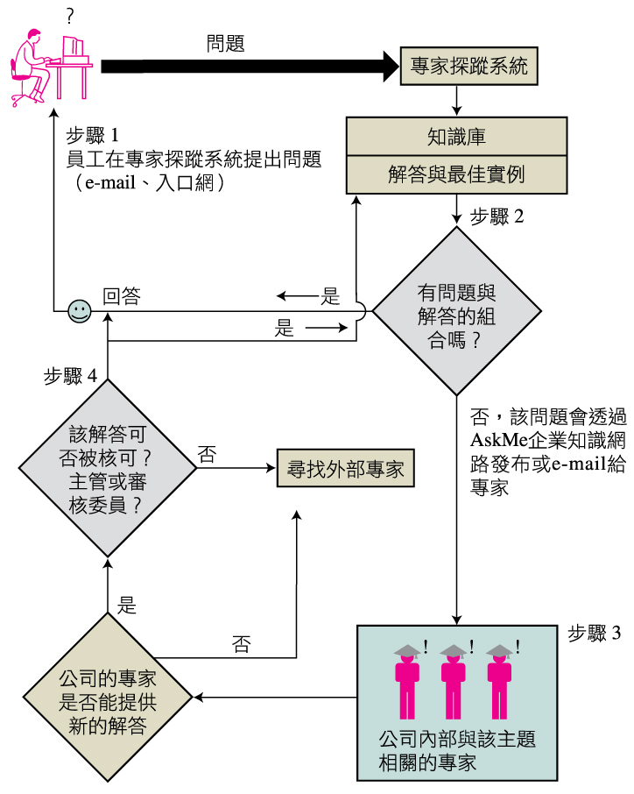
AkeMe的專家探蹤系統
電子商務 Chapter 6 創新之電子商務系統：由電子化政府與數位學習到消費者間商務與協同商務
6-<number>

Slide 42
6.4 消費者對消費者的電子商務 1/2
消費者對消費者(consumer-to-consumer, C2C)電子商務
  有時可指點對點(peer-to-peer, P2P)網路或交換，是指發生於個別消費者間的各種電子交易型態。
電子商務 Chapter 6 創新之電子商務系統：由電子化政府與數位學習到消費者間商務與協同商務
6-<number>

Slide 43
消費者對消費者的電子商務 2/2
電子商務：C2C應用
  C2C拍賣
  分類廣告
  個人服務
  Napster與其他檔案分享公用程式
  社交網路中的C2C與交易虛擬資產
電子商務 Chapter 6 創新之電子商務系統：由電子化政府與數位學習到消費者間商務與協同商務
6-<number>

Slide 44
6.5 協同商務 1/2
協同商務(collaborative commerce, c-commerce)
  指利用數位科技使公司得以進行協同規劃、設計、發展、產品管理與研究、服務及電子商務的創新應用。
電子商務 Chapter 6 創新之電子商務系統：由電子化政府與數位學習到消費者間商務與協同商務
6-<number>

Slide 45
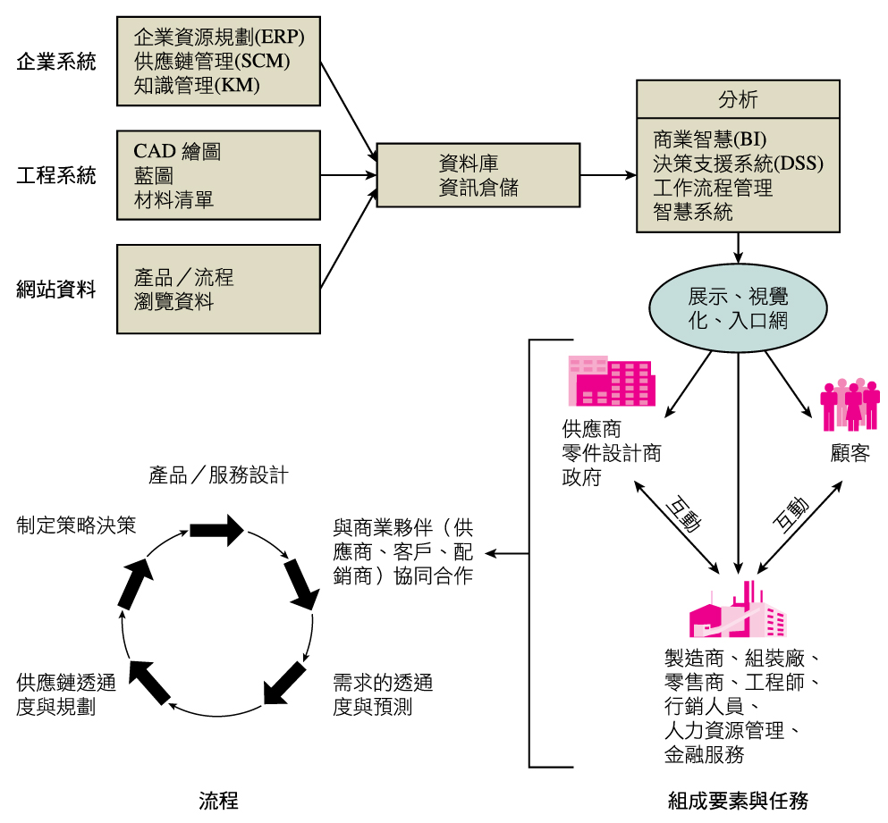
協同商務系統的組成要素與流程
電子商務 Chapter 6 創新之電子商務系統：由電子化政府與數位學習到消費者間商務與協同商務
6-<number>

Slide 46
協同商務 2/2
協同商務的障礙
  缺乏內部整合、標準與網路等技術層面的因素
  對安全與隱私的顧慮
  不信任合作夥伴資料庫的資訊存取與控管
  公司內部對資訊共享與新做法的抗拒
  公司內部缺乏導入協同商務的能力
  如何達成分擔成本與共享利益的協議有時也會造成問題
電子商務 Chapter 6 創新之電子商務系統：由電子化政府與數位學習到消費者間商務與協同商務
6-<number>

